Slide 1
Server
Funktionen & Beispiele

Slide 2
Unterschied zwischen Server und Client
Server | Clients
- Wartet auf Anfragen von Clients - Stellt auf Anfrage Dienste und Ressourcen zur Verfügung | - Fordert Dienste und Ressourcen des Servers an

Slide 3
Unterschied Peer to Peer / Client - Server
Grundsätzlich kann jeder Computer die Rolle eines Servers oder Clients einnehmen:
Bei Peer to Peer Verbindungen ist dies willkürlich
Bei Client – Server Netzwerken sind die Rollen festgelegt
-> Client immer Client & Server immer Server

Slide 4
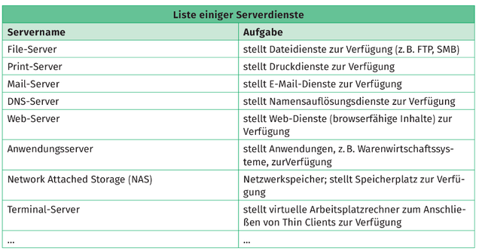
Quelle: IT Berufe S. 294

Slide 5
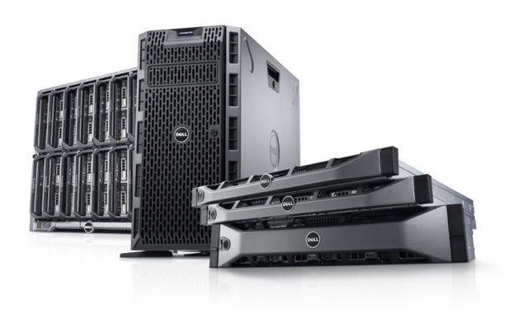
Weitere Merkmale
Hardware meist auf optimale Rechenleistung ausgelegt
Extra Lüfter
Extra Energieversorgung
-> für 24h Betrieb
Bildquelle: http://www.webopedia.com/

